Slide 1
Báo cáo BTL Môn: Thiết kế quản trị cơ sở dữ liệu
Chương 14:
Automatic SQL Tunning
GV hướng dẫn: TS. Trần Việt Trung
Nhóm SV thực hiện:
Phạm Văn Thảo 20102194 Lê Hải Nam 20101907 Trần Đức Hoàng 20091177

Slide 2
Phân chia công việc
Phạm Văn Thảo 35%
Dịch phần 1, 2, 3, 4 Tổng hợp báo cáo, làm slide, trình bày
Lê Hải Nam 35%
Dịch phần 4, 5, 6, 7, Tổng hợp báo cáo
Trần Đức Hoàng 30%
Dịch phần 8, 9, 10

Slide 3
Nội dung trình bày
Vòng lặp SQL Tuning
Tự động hiệu chỉnh SQL (Automatic SQL Tuning)
Quá trình tự động hiệu chỉnh
Điều khiển quá trình tự động hiệu chỉnh
Tác vụ hiệu chỉnh tự động SQL
Cấu hình
Kết quả

Slide 4
1. Vòng lặp SQL Tuning
Oracle Database 10g giới thiệu SQL Tuning Advisor để giúp các nhà phát triển ứng dụng cải thiện hiệu suất thực hiện các câu lệnh SQL
Ngoài SQL Tuning Advisor, Oracle Database 10g còn có một quá trình tự động xác định câu lệnh SQL có tần suất thực hiện cao trong hệ thống của bạn
Người dùng vẫn phải quyết định có nên hiệu chỉnh hay không dựa vào các báo cáo của ADDM để chạy SQL Tuning Advisor

Slide 5
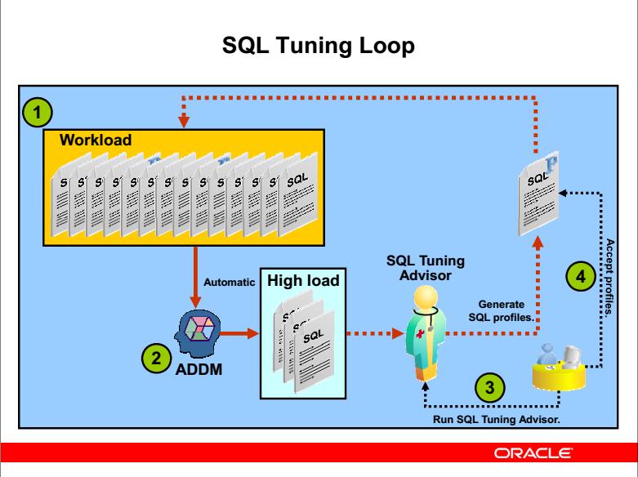
1. Vòng lặp SQL Tuning(tiếp)

Slide 6
2. Tự động hiệu chỉnh SQL
CSDL Oracle 11g thêm chức năng tự động hiệu chỉnh SQL bằng cách xác định vấn đề trong các câu lệnh SQL, và chạy SQL Tuning Advisor trên chúng
Việc tự động hiệu chỉnh SQL sử dụng framework AUTOTASK thông qua một cơ chế gọi là “Automatic SQL Tuning” được chạy mặc định hàng đêm

Slide 7
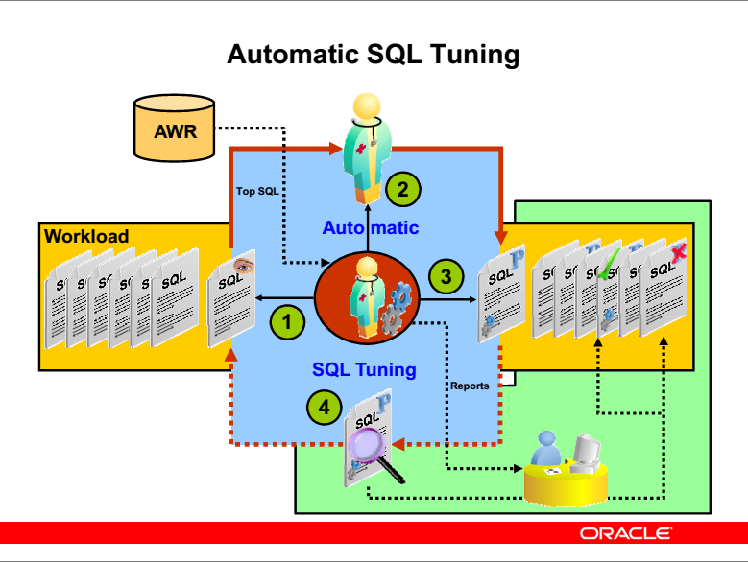
2. Tự động hiệu chỉnh SQL(tiếp)

Slide 8
2. Tự động hiệu chỉnh SQL(tiếp)
Mô tả ngắn gọn về quá trình này gồm 4 bước
Xác định AWR Top SQL
Khi Automatic SQL Tuning thực thi bảo trì hệ thống, các câu lệnh SQL được xác định trước đó sẽ được tự động điều chỉnh bằng cách gọi SQL Advisor.
Kết quả là, các cấu hình SQL được tạo ra nếu cần thiết. Tuy nhiên, trước khi đưa ra bất kỳ quyết định nào đó, thì cấu hình mới sẽ được thử nghiệm một cách cẩn thận.
Bạn có thể yêu cầu một bản báo cáo về những điều chỉnh tự động. Sau đó bạn có thể tùy chọn kiểm tra các câu lệnh SQL để xác nhận hoặc loại bỏ các cấu hình SQL tự động đã được hệ thống tạo ra

Slide 9
3. Quá trình tự động hiệu chỉnh
Tất cả các khuyến nghị sẽ được xem xét và báo cáo, nhưng chỉ cấu hình SQL có thể được thực hiện tự động (khi thông số ACCEPT_SQL_PROFILES được thiết lập giá trị là TRUE). Nếu không, sẽ chỉ có các khuyến nghị khởi tạo cấu hình SQL ở trong các báo cáo tự động hiệu chỉnh SQL
Ba yếu tố cải thiện hiệu suất trong Orace Database 11g là:
Tạo mới index
Làm mới thống kê cũ
Xây dựng lại các câu truy vấn SQL
Ba yếu tố trên sẽ không được thực hiện trong quá trình hiệu chỉnh SQL.

Slide 10
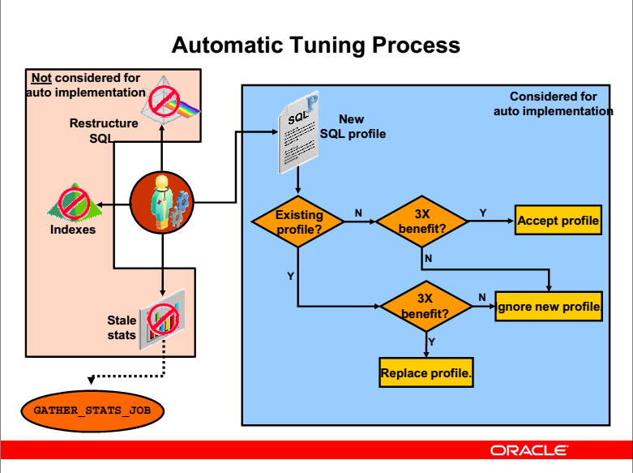
3. Quá trình tự động hiệu chỉnh(tiếp)

Slide 11
3. Quá trình tự động hiệu chỉnh(tiếp)
Mô tả ngắn gọn về quá trình:
Hiệu chỉnh các câu truy vấn bằng cách sử dụng SQL Tuning Advisor. Tìm trong tập truy vấn SQL, và nếu câu truy vấn được tìm thấy , thì sẽ kiểm tra dựa vào các số liệu và tối ưu hóa cho nó
Nếu 1 cấu hình SQL được khuyến nghị, thực hiện như sau:
Kiểm tra cấu hình SQL mới bằng cách thực thi các truy vấn với nó và không với nó.
Khi một cấu hình SQL được tạo ra và điều này khiến bộ tối ưu sẽ chọn một kế hoạch thực thi với câu truy vấn khác, Advisor phải quyết định xem có nên thực hiện cấu hình SQL này hay không.
Nếu số liệu thống kê đã cũ hoặc biến mất nhưng được tìm thấy, ta có thể tìm thông tin này bằng GATHER_STATS_JOB.
Lưu ý: Tất cả các cấu hình SQL được tạo ra trong chế độ tiêu chuẩn EXACT. Chúng được kết nối và theo dõi theo giá trị hiện tại bởi tham số CURSOR_SHARING.

Slide 12
4. Điều khiển quá trình hiệu chỉnh tự động
Cấu hình Autotask:
Bật/Tắt bộ chuyển đổi
Hiện cửa sổ bảo trì khi thực hiện sự hiệu chỉnh
Tài nguyên CPU bị tiêu thụ khi thực hiện sự hiệu chỉnh
• Các thông số của tác vụ:
Thực hiện chuyển đổi tập các truy vấn SQL tự động / thủ công.
Giới hạn thời gian cho tác vụ hiệu chỉnh
Giới hạn thời gian từng câu lệnh SQL cho tác vụ hiệu chỉnh
Vô hiệu hóa chế độ kiểm tra(Test-execute) để tiết kiệm thời gian
Số lượng tối đa cấu hình SQL tự động thực thi trong 1 lần thực hiện cũng như cả quá trình.
Thời gian quá hạn của tác vụ

Slide 13
4. Điều khiển quá trình hiệu chỉnh tự động
Dưới đây là một ví dụ điều khiển PL / SQL cho các tiến trình tự động hiệu chỉnh SQL :
dbms_sqltune.set_tuning_task_parameter ('SYS_AUTO_SQL_TUNING_TASK', 'LOCAL_TIME_LIMIT', 1400); dbms_sqltune.set_tuning_task_parameter ('SYS_AUTO_SQL_TUNING_TASK', 'ACCEPT_SQL_PROFILES', 'TRUE'); dbms_sqltune.set_tuning_task_parameter ('SYS_AUTO_SQL_TUNING_TASK', 'MAX_SQL_PROFILES_PER_EXEC', 50); dbms_sqltune.set_tuning_task_parameter ('SYS_AUTO_SQL_TUNING_TASK', 'MAX_AUTO_SQL_PROFILES', 10002);

Slide 14
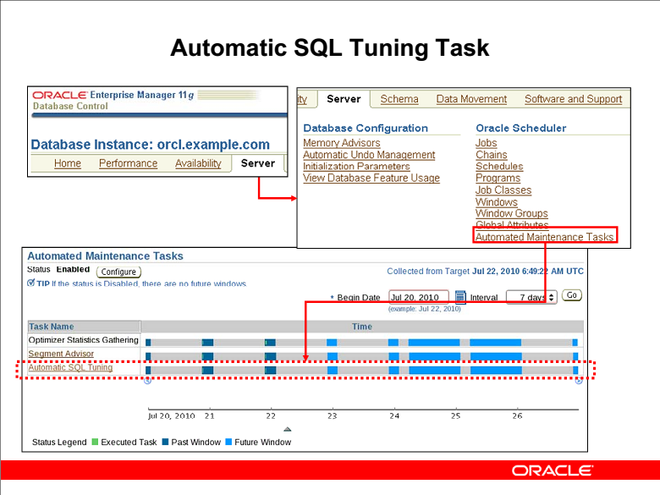
5. Tác vụ điều khiển tự động SQL

Slide 15
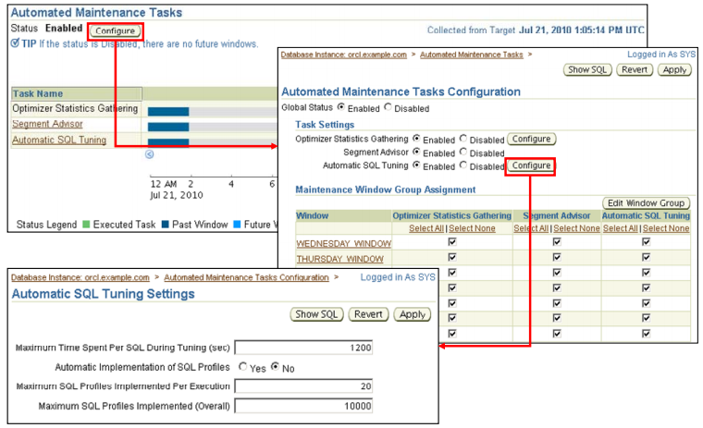
6. Cấu hình tự động hiệu chỉnh SQL

Slide 16
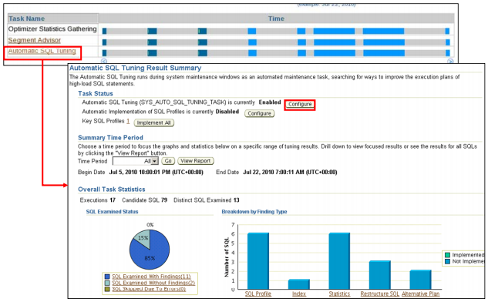
7. Kết quả của quá trình

Slide 17
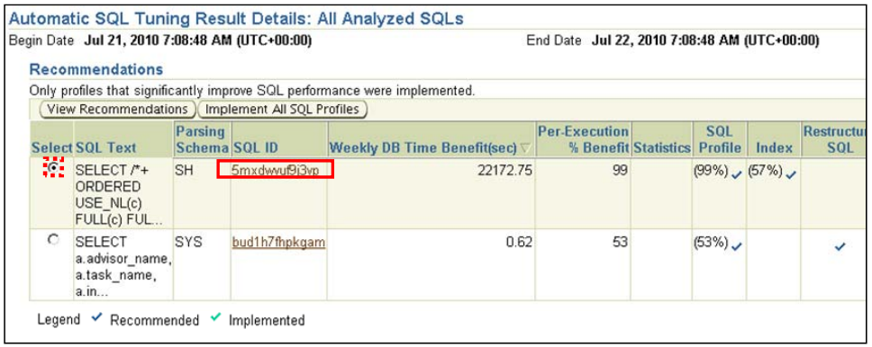
7. Kết quả của quá trình

Slide 18
7. Kết quả của quá trình
Xác suất xác định hiển thị cho mỗi khuyến nghị được tính toán bằng cách sử dụng các công thức trọng số
Per-Execution (%)= (time_old - time_new) / (time_old)
Ví dụ:
time_old =100
time_new = 33
Theo công thức thu được 66%

Slide 19
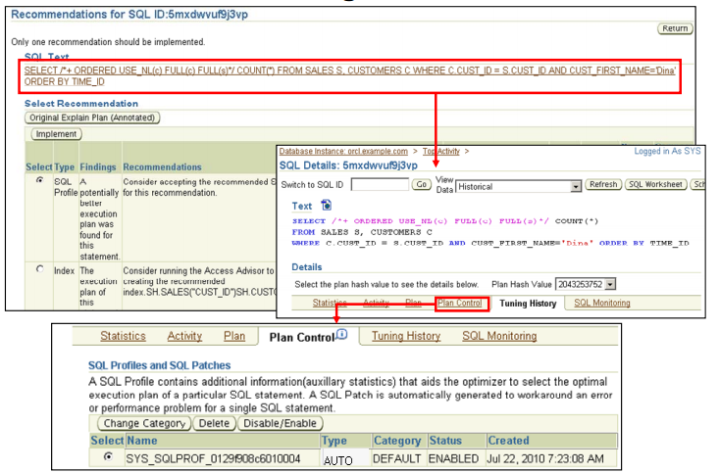
7. Kết quả của quá trình

Slide 20
7. Kết quả của quá trình
Những chú ý khi hiệu chỉnh tự động SQL
SQL không được xem xét tự động hiệu chỉnh SQL trong các trường hợp sau:
Ad hoc hoặc SQL ít lặp
Truy vấn song song
Truy vấn chạy lâu sau khi cấu hình
Câu lệnh SQL đệ quy
DML và DDL
Các câu lệnh này vẫn có thể được điều chỉnh bằng tay bằng cách sử dụng SQL Tuning Advisor

Slide 21
Thanks for listen !!

